Slide 1
Βασικές αρχές χορήγησης φαρμάκων
ΡΑΛΛΗ Κ. ΜΑΡΙΑ
Νοσηλεύτρια ΤΕ, MSc, PhD
Τομεάρχης Ψυχικής Υγείας και Διατομεακών Τμημάτων Νοσοκομείου Καλαμάτας

Slide 2
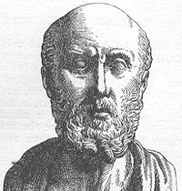
Ιστορικά στοιχεία
Η λέξη φάρμακο έρχεται από την αρχαία Ελλάδα
Οι ‘φαρμακοί’ (ή αλλιώς ‘καθάρματα’)ήταν άτομα – συνήθως εγκληματίες –οι οποίοι σε περίπτωση επιδημίας ή συμφορών που είχαν πλήξει μία πόλη, περιφερόντουσαν στους δρόμους για να προσελκύσουν το κακό επάνω τους, και στη συνέχεια θυσιάζονταν ή εκδιώχνονταν, με την ελπίδα να πάρουν το κακό μαζί τους και η πόλη να ‘καθαρίσει’ και να θεραπευτεί.
Ιπποκράτης,
Πατέρας της Ιατρικής

Slide 3
ΟΡΙΣΜΟΣ ΦΑΡΜΑΚΟΥ
ΠΟΥ, 2014: «Κάθε ουσία ή μίγμα ουσιών, που παράγεται, προσφέρεται προς πώληση, ή παρουσιάζεται για χρήση ...στη διάγνωση, στη θεραπεία, στον μετριασμό ή στην πρόληψη νόσου, μη φυσιολογικής φυσικής κατάστασης»
ΦΕΚ 1049/Β/ 29-04-2013:
α)κάθε ουσία ή συνδυασμός ουσιών που εμφανίζεται να έχει θεραπευτικές ή προφυλακτικές ιδιότητες για τις ασθένειες ανθρώπων ή
β)κάθε ουσία ή συνδυασμός ουσιών που μπορεί να χορηγηθεί σε ανθρώπους, με σκοπό είτε να …..διορθωθούν φυσιολογικές λειτουργίες …..είτε να γίνει ιατρική διάγνωση

Slide 4
Εισαγωγή
Ο Εθνικός Οργανισμός Φαρμάκων (ΕΟΦ), ιδρύθηκε το 1983 με το Ν. 1316 και είναι Νομικό Πρόσωπο Δημοσίου Δικαίου του Υπουργείου Υγείας.
Αποστολή του ΕΟΦ είναι η προστασία της Δημόσιας Υγείας σε σχέση με την κυκλοφορία στην Ελλάδα φαρμακευτικών προϊόντων ανθρώπινης και κτηνιατρικής χρήσης, φαρμακούχων ζωοτροφών και προσθετικών ζωοτροφών, τροφίμων ειδικής διατροφής και συμπληρωμάτων διατροφής, βιοκτόνων, ιατρικών βοηθημάτων και καλλυντικών.

Slide 5
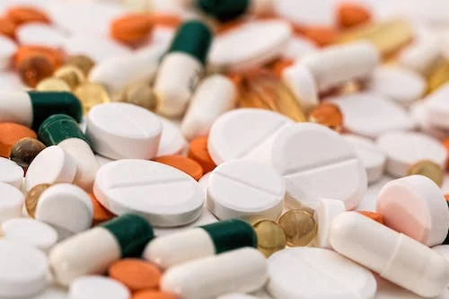
ΦΑΡΜΑΚΟ ΚΑΙ ΦΑΡΜΑΚΟΛΟΓΙΚΗ ΕΝΕΡΓΕΙΑ
Το φάρμακο είναι χημική ουσία, η οποία όταν εισέλθει στο βιολογικό υπόστρωμα του οργανισμού, μεταβάλλει την συμπεριφορά του
Η μεταβολή που προκύπτει από την αλληλεπίδραση του φαρμάκου, που συντελείται μεταξύ των φυσικοχημικών ιδιοτήτων του με τα λειτουργικά μόρια του ζωντανού οργανισμού, λέγεται φαρμακολογική ενέργεια.

Slide 6
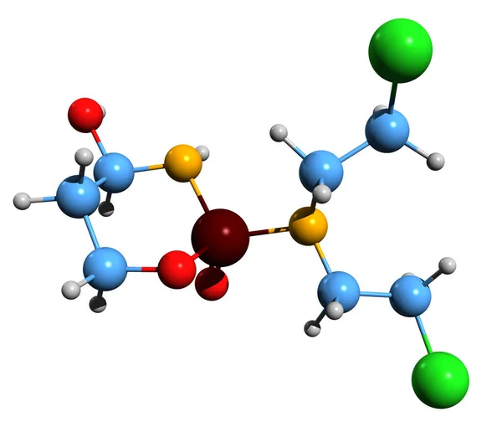
Φαρμακολογία
Η επίδραση των φαρμάκων στο ανθρώπινο σώμα ονομάζεται φαρμακοδυναμική ενώ η πορεία του φαρμάκου εντός του ανθρωπίνου σώματος ονομάζεται φαρμακοκινητική.
Η φαρμακοκινητική, η οποία αποτελεί αναμφίβολα έναν από τους σημαντικότερους σύγχρονους κλάδους της φαρμακολογίας, περιγράφει κατά τρόπο ποσοτικό τις δυναμικές αυξομειώσεις της συγκέντρωσής του στο αίμα και στους διάφορους ιστούς.
Οι δυναμικές αυτές μεταβολές στη συγκέντρωση του φαρμάκου εκφράζονται σε συσχετισμό με τη χρονική διάρκεια από τη χορήγηση μέχρι την αποβολή του.
Η πορεία του φαρμάκου, από τη
στιγμή της εισόδου του στον
οργανισμό μέχρι την αποβολή του,
περνάει από διαδοχικές φάσεις.

Slide 7
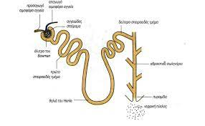
Σχηματική απεικόνιση της απορρόφησης, κατανομής, μεταβολισμού και απέκκρισης φαρμάκου
1.Απορρόφηση (είσοδος)
2. Κατανομή του φαρμάκου στους ιστούς
3. Μεταβολισμός(στους ιστούς)
4. Απέκκριση(έξοδος στα ούρα, κόπρανα, χολή)

Slide 8
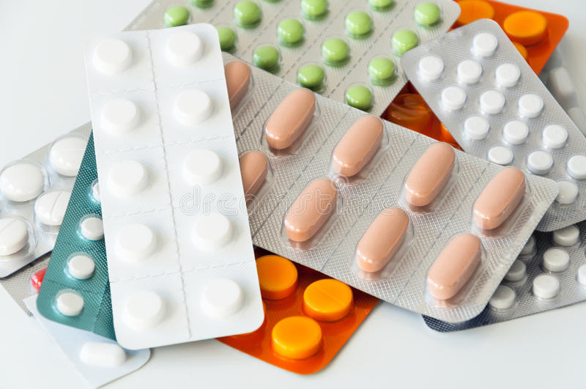
ΣΚΟΠΟΙ ΧΡΗΣΗΣ ΦΑΡΜΑΚΩΝ
Πρόληψη
Θεραπεία
Διάγνωση
Ανακούφιση από συμπτώματα
Αντικατάσταση κάποια ουσίας (ινσουλίνη)
Αποκατάσταση ή ανάταξη λειτουργίας οργάνου
Η χορήγηση φαρμάκων είναι ευθύνη του Νοσηλευτή

Slide 9
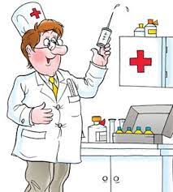
ΧΟΡΗΓΗΣΗ ΦΑΡΜΑΚΩΝ ΑΠΟ ΝΟΣΗΛΕΥΤΕΣ
Η ορθή και ασφαλής χορήγηση των φαρμάκων είναι βασικό νοσηλευτικό καθήκον,άρρηκτα συνδεδεμένο με την ασφάλεια του ασθενή.
Τα φάρμακα χορηγούνται από τους νοσηλευτές βάση γραπτής ιατρικής οδηγίας και σύμφωνα με το πλάνο φροντίδας, το οποίο οφείλει να γνωρίζει ο νοσηλευτής. Επίσης ο νοσηλευτής οφείλει να γνωρίζει
τη θεραπευτική χρήση του φαρμάκου,
την οδό χορήγησης,
τη συνήθη δοσολογία και
τυχών ανεπιθύμητες ενέργειες
από τη χορήγησή του.

Slide 10
ΧΟΡΗΓΗΣΗ ΦΑΡΜΑΚΩΝ ΑΠΟ ΝΟΣΗΛΕΥΤΕΣ
Τα φάρμακα διακρίνονται σε συνταγογραφούμενα και μη
Μέσα στο νοσοκομείο όλα τα φάρμακα είναι
συνταγογραφούμενα.
Ο νοσηλευτής στην Ελλάδα δεν έχει (ακόμα)
το δικαίωμα να συνταγογραφεί φάρμακα και
χορηγεί τα φάρμακα στους ασθενείς κατόπιν
γραπτής οδηγίας του γιατρού.
Με προφορική εντολή χορηγούνται μόνο σε εξαιρετικές, έκτακτες και επείγουσες καταστάσεις βάσει πρωτοκόλλου.

Slide 11
ΟΙ ΝΟΣΗΛΕΥΤΕΣ ΣΤΗΝ ΕΛΛΑΔΑ ΔΕΝ ΣΥΝΤΑΓΟΓΡΑΦΟΥΝ ΦΑΡΜΑΚΑ, ΑΛΛΑ:
Εκτιμούν τον ασθενή σε συνεργασία με τον ιατρό προκειμένου να επιλεχθεί η φαρμακευτική αγωγή
Διαχειρίζονται και αποθηκεύουν τα φάρμακα, και ελέγχουν την καταλληλότητά τους
Προετοιμάζουν και χορηγούν τα φάρμακα
Παρακολουθούν τους ασθενείς για τις αντιδράσεις τους στα φάρμακα Καταγράφουν τα χορηγούμενα φάρμακα ασθενών
Εκπαιδεύουν ασθενείς και μέλη της οικογένειας για τα φάρμακα που λαμβάνουν σπίτι

Slide 12
Η ΑΣΦΑΛΗΣ ΚΑΙ ΑΚΙΝΔΥΝΗ ΧΟΡΗΓΗΣΗ ΦΑΡΜΑΚΩΝ ΑΠΑΙΤΕΙ:
Επαρκείς γνώσεις φαρμακολογίας
Ενημέρωση για τα νέα φάρμακα
Γνώσεις των παραγόντων που επηρεάζουν τη δόση του φαρμάκου
Υπευθυνότητα για την ακριβή τήρηση των ιατρικών οδηγιών
Ενημέρωση περί περιορισμών – ανοχή, συνήθεια, εθισμός
• Τις βασικές ενδείξεις των φαρμάκων
• Τις φυσιολογικές δόσεις
• Τις οδούς χορήγησης
• Πιθανές παρενέργειες
• Βασικά μαθηματικά για τον υπολογισμό των δόσεων

Slide 13
Βασικές οδοί χορήγησης φαρμάκων
1. Δέρμα
2. Βλεννογόνοι
α) Γαστρεντερικός σωλήνας (στόμα,
οισοφάγος, στόμαχος, λεπτό έντερο,
απευθυσμένο)
β) Πνεύμονες
γ) Άλλοι βλεννογόνοι (ουροδόχος κύστη,
μύτη, κόλπος κ.ά)

Slide 14
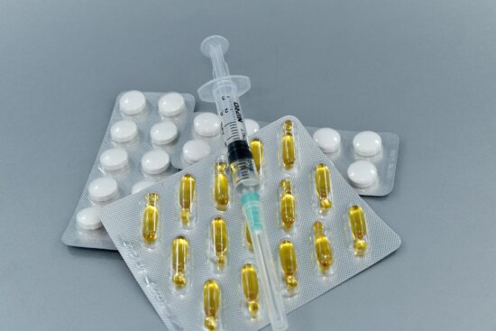
Η ΕΚΛΟΓΗ ΤΗΣ ΟΔΟΥ ΧΟΡΗΓΗΣΗΣ ΦΑΡΜΑΚΩΝ ΕΞΑΡΤΑΤΑΙ ΑΠΟ:
χρόνο απορρόφησης του φαρμάκου
φύση και δόση φαρμάκου
κατάσταση του ασθενούς
δραστικότητα φαρμάκου
αναμενόμενη ενέργεια

Slide 15
ΔΟΣΗ ΦΑΡΜΑΚΟΥ
Εφ άπαξ δόση: Το ποσόν του φαρμάκου το οποίον χορηγείται εφ’ άπαξ, για να δράσει σε ένα χρονικό διάστημα = δεν πρέπει να χορηγηθεί εκ νέου
Δόση δι’ ημέρας: δύναται να χορηγηθεί κατά την διάρκεια του 24ωρου κατανεμημένο σε μικρότερα ποσά (π.χ μονάδες Πενικιλίνης την ημέρα, Μ/6ωρο)
Δόση κορεσμού: Η μέγιστη δυνατή δόση χορηγούμενη ποικιλοτρόπως ώστε να επιτευχθεί ικανή πυκνότητα στο αίμα προς επίτευξη επιθυμητού αποτελέσματος (η διγιτοξίνη έχει δόση κορεσμού 1,2 mgr και επιτυγχάνεται χορηγουμένη σε 2 – 3 ημέρες)
Δόση συντηρήσεως: Ποσότητα φαρμάκου ώστε να παραμείνει σταθερά η πυκνότητα του φαρμάκου στο αίμα δηλ. η στάθμη κορεσμού (εξαρτάται από την ποσότητα και τον ρυθμό αποβολής του φαρμάκου)
Ελάχιστη δόση: Το μικρότερο ποσό φαρμάκου που μπορεί να προκαλέσει θεραπευτικό αποτέλεσμα
Μέγιστη δόση: Είναι το ανώτατο ποσό χορήγησης φαρμάκου

Slide 16
ΔΟΣΗ ΦΑΡΜΑΚΟΥ
Υπέρβαση δόσεως: Σε ορισμένες περιπτώσεις (π.χ. δηλητηριάσεις) με προσωπική μας ευθύνη να υπερβούμε τη δόση
Θανατηφόρος δόση: 50 (LC 50) είναι το ελάχιστο ποσό που χρησιμοποιείται σε πειραματόζωα και προκαλεί το θάνατο τουλάχιστον στο 50% από αυτούς
Θεραπευτικό πλάτος : είναι η διαφορά μεταξύ μεγίστης και ελαχίστης δόσεως (όσο μεγαλύτερο είναι το θεραπευτικό πλάτος τόσο ολιγότερο τοξικό είναι το φάρμακο # ενώ όταν το θεραπευτικό πλάτος είναι μικρό, τότε το φάρμακο θεωρείται τοξικό)
Αθροιστική συνέργεια: Όταν η ενέργεια ενός φαρμάκου προστίθεται στην ενέργεια του άλλου
Δυναμική συνέργεια: Όταν η ενέργεια ενός φαρμάκου πολλαπλασιάζεται από την παρουσία άλλου
Όταν η ενέργεια ενός φαρμάκου περιορίζεται ή αίρεται από την παρουσία ενός άλλου το φαινόμενο λέγεται Ανταγωνισμός.

Slide 17
ΠΑΡΑΓΟΝΤΕΣ -ΔΟΣΗ ΦΑΡΜΑΚΟΥ
Η δόση εξατομικεύεται ανάλογα με την:
Ηλικία
Βάρος
Βαρύτητα νόσου
Φύλο-φυλή
Την όλη κατάσταση του ασθενούς
Την σύγχρονη χορήγηση άλλων φαρμάκων
Αντοχή ή ανθεκτικότητα ή εθισμός
Αλλεργικές εκδηλώσεις

Slide 18
Σημεία ορθής χορήγησης φαρμάκων
Εξασφαλίστε τα πέντε σημεία ορθής χορήγησης φαρμάκων:
α) το σωστό φάρμακο,
β) στο σωστό ασθενή,
γ) στη σωστή δόση,
δ) μέσω της σωστής οδού,
ε) τη σωστή ώρα

Slide 19
ΟΔΗΓΙΕΣ ΓΙΑ ΤΗ ΧΟΡΗΓΗΣΗ ΤΩΝ ΦΑΡΜΑΚΩΝ
Για την ασφαλή και ακριβή προετοιμασία του φαρμάκου τον ασθενή ο νοσηλευτής εργάζεται με συγκεντρωμένη την προσοχή του, μπροστά στο φαρμακείο.
Τα φάρμακα γράφονται σε ατομική κάρτα του ασθενή (μία κάρτα για κάθε φάρμακο), σύμφωνα με την ιατρική οδηγία.
Όταν το φάρμακο είναι σε υγρή μορφή, ελέγχεται:
η ονομασία του φαρμάκου,
η περιεκτικότητα,
η ημερομηνία λήξης της χρήσης του και η
σύσταση του φαρμάκου (αλλαγμένο χρώμα, παρουσία κρυστάλλων, διαυγές ή θολό) ανάλογα με τις φυσικές του ιδιότητες.

Slide 20
ΟΔΗΓΙΕΣ ΓΙΑ ΤΗ ΧΟΡΗΓΗΣΗ ΤΩΝ ΦΑΡΜΑΚΩΝ
Πριν χορηγηθεί το φάρμακο, διαβάζεται τρεις φορές:
Όταν παίρνεται από τη θέση του.
Πριν τοποθετηθεί στο ποτηράκι φαρμάκου ή αναρροφηθεί από φύσιγγα ή φιαλίδιο.
Πριν πεταχτεί η φύσιγγα ή το φιαλίδιο ή τοποθετηθεί το φιαλίδιο με το σιρόπι στο φαρμακείο.
Δε χορηγούνται φάρμακα από φιαλίδια που δεν έχουν ετικέτα ή δεν είναι ευανάγνωστη, για την αποφυγή λάθους. Τυχόν περίσσευμα φαρμάκου δεν επιστρέφεται πάλι στο φιαλίδιο.

Slide 21
ΟΔΗΓΙΕΣ ΓΙΑ ΤΗ ΧΟΡΗΓΗΣΗ ΤΩΝ ΦΑΡΜΑΚΩΝ
Όταν ετοιμάζονται τα φάρμακα για τη χορήγηση στους ασθενείς, δεν πρέπει να διακόπτεται η εργασία. Αν χρειαστεί να διακοπεί, τότε κλειδώνεται το φαρμακείο.
Η αποφυγή της διακοπής της προετοιμασίας φαρμάκων μειώνει τις πιθανότητες να γίνουν λάθη.
Όταν χορηγείτε φάρμακα σε περισσότερους από έναν ασθενείς για αποφυγή λάθους η τακτοποίηση τους στο δίσκο να γίνεται κατά θαλάμους.

Slide 22
ΟΔΗΓΙΕΣ ΓΙΑ ΤΗ ΧΟΡΗΓΗΣΗ ΤΩΝ ΦΑΡΜΑΚΩΝ
Όταν τελειώσει η ετοιμασία των φαρμάκων, τα φάρμακα μπαίνουν σε ειδικό δίσκο, όπου το καθένα φέρει την ανάλογη κάρτα, στην οποία αναγράφονται το ονοματεπώνυμο και πατρώνυμο του ασθενή, το φάρμακο, η δόση και οι ώρες χορήγησής τους.
Ο δίσκος αυτός μπορεί να είναι ατομικός ή για ομαδική χρήση πολλών ασθενών. Όταν πρόκειται για ομαδική χρήση, τα φάρμακα τοποθετούνται στο δίσκο κατά θάλαμο για διευκόλυνση του νοσηλευτή.
Ο δίσκος πρέπει να παρακολουθείται μέχρι την ώρα της χορήγησης των φαρμάκων.

Slide 23
ΟΔΗΓΙΕΣ ΓΙΑ ΤΗ ΧΟΡΗΓΗΣΗ ΤΩΝ ΦΑΡΜΑΚΩΝ
Χορηγούνται πρώτα τα φάρμακα σε ασθενείς που μπορούν να τα πάρουν μόνοι τους και έπειτα σε εκείνους πού χρειάζονται βοήθεια.
Όταν φτάνουμε δίπλα στον ασθενή, για να τον χορηγήσουμε το φάρμακο, πρέπει να βεβαιωθούμε ότι είναι ο ασθενήςγια τον οποίο παραγγέλθηκε το φάρμακο.
Γι’ αυτό το λόγο διαβάζουμε το όνομά του στην ταυτότητα πού φέρει στο χέρι ή μας το λέει ο ίδιος και το συγκρίνουμε με το όνομα πού αναγράφεται στην κάρτα του φαρμάκου.
Τότε απευθυνόμαστε στον ασθενή με το όνομά του για επαλήθευση.
Την ώρα αυτή που είμαστε δίπλα στον ασθενή, είναι ευκαιρία να επικοινωνήσουμε μαζί του.
Ακόμη θα πρέπει να πείσουμε τον ασθενή ότι το φάρμακο που του δίνουμε θα τον βοηθήσει στη θεραπεία του.

Slide 24
ΟΔΗΓΙΕΣ ΓΙΑ ΤΗ ΧΟΡΗΓΗΣΗ ΤΩΝ ΦΑΡΜΑΚΩΝ
Τα φάρμακα χορηγούνται από τον νοσηλευτή που τα ετοίμασε. Παραμένουμε δίπλα στον ασθενή, μέχρι να βεβαιωθούμε ότι πήρε τα φάρμακα του.
Δεν αφήνουμε φάρμακα στο κομοδίνο του ασθενή, για να τα πάρει αργότερα.
Μπορεί ή να μη τα πάρει καθόλου ή να τα αθροίσει και να τα πάρει όλα μαζί, με αρνητικές συνέπειες για την υγεία του.

Slide 25
ΟΔΗΓΙΕΣ ΓΙΑ ΤΗ ΧΟΡΗΓΗΣΗ ΤΩΝ ΦΑΡΜΑΚΩΝ
Βεβαιωθείτε πριν απομακρυνθείτε ότι ο ασθενής πήρε το φάρμακο
1. Σε ορισμένα νοσοκομεία μετά την εισαγωγή του ασθενή στο ίδρυμα όλα τα φάρμακα που έπαιρνε ο ασθενής στο σπίτι του με ιατρική συνταγή διακόπτονται (αποφυγή λάθους)
2. Σε άλλα νοσοκομεία οι ασθενείς κρατούν τα φάρμακα στο κομοδίνο τους γιατί πιστεύεται ότι η προσέγγιση αυτή βοηθά στην προαγωγή της ανεξαρτησίας του ασθενή
3. Ο νοσηλευτής πρέπει να είναι πάντα ενήμερος είτε στη μια περίπτωση είτε στην άλλη
4.Στους ασθενείς που έχουν υποστεί χειρουργική επέμβαση ή μεταφέρονται σε άλλο ίδρυμα αποτελεί γενική πρακτική η διακοπή όλων των οδηγιών και η λήψη νέων

Slide 26
ΟΔΗΓΙΕΣ ΓΙΑ ΤΗ ΧΟΡΗΓΗΣΗ ΤΩΝ ΦΑΡΜΑΚΩΝ
Φροντίζουμε να μην κάνουμε λάθη κατά τη χορήγηση φαρμάκων. Αν γίνει κάποιο λάθος, κινδυνεύει άμεσα η υγεία και η ζωή του αρρώστου. Γι’ αυτό αναφέρουμε το λάθος αμέσως στην Προϊσταμένη του Τμήματος και στον υπεύθυνο θεράποντα γιατρό.
Ο νοσηλευτής πρέπει να δίνει:
Στο σωστό άρρωστο,
Το σωστό φάρμακο,
Στη σωστή δόση,
Με το σωστό τρόπο,
Τη σωστή ώρα.

Slide 27
Οι γενικές αρχές που διέπουν τη χορήγηση φαρμάκων περιλαμβάνουν τις παρακάτω οδηγίες:
Η γραφή θα πρέπει να είναι πάντοτε καθαρή, ευανάγνωστη, με σαφήνεια, ακρίβεια, συντομία και αντικειμενικότητα.
Χρησιμοποιείται η σωστή ορολογία, χωρίς περιττές και άσχετες εκφράσεις και έννοιες.
Αναφέρονται εκφράσεις του ασθενή σε εισαγωγικά, όπως ο ίδιος τα είπε, σε ειδικές περιπτώσεις. Σημειώνεται η ημερομηνία και η ώρα.
Χρησιμοποιούνται σωστά τα διάφορα διεθνή σύμβολα, π.χ.gr=γραμμάριο, Im= ενδομυϊκή ένεση φαρμάκου, IU= διεθνείς μονάδες κ.ά. Έτσι εξασφαλίζεται η καλή επικοινωνία και αποφεύγονται λάθη παρερμηνείας.

Slide 28
Οι γενικές αρχές που διέπουν τη χορήγηση φαρμάκων περιλαμβάνουν τις παρακάτω οδηγίες:
Αναγράφονται σωστά τα ονόματα των φαρμάκων.
Δεν μουτζουρώνονται ποτέ ότι χρίζει διόρθωσης. Διαγράφεται με μια γραμμή και σημειώνεται επάνω ή λέξη ΛΆΘΟΣ. Σε οποιοδήποτε έλεγχο και ιδιαίτερα σε νομικές περιπτώσεις προλαμβάνεται η πιθανή κατηγορία, ότι επιχειρήθηκε κάποια τροποποίηση ή απόκρυψη των γραφομένων.
Υπογράφεται πάντοτε ολογράφως ή με τρόπο που να διαβάζεται το όνομα του νοσηλευτή που τα χορηγεί.
Παράλληλα ο νοσηλευτής φροντίζει να χορηγεί όλα τα φάρμακα, μόνο με οδηγία γιατρού.

Slide 29
Οι γενικές αρχές που διέπουν τη χορήγηση φαρμάκων περιλαμβάνουν τις παρακάτω οδηγίες:
Λαμβάνει το ιστορικό του ασθενή σχετικά με τη χρήση φαρμάκων, δηλαδή πληροφορείται:
Ποια φάρμακα έπαιρνε προηγουμένως ή εξακολουθεί να παίρνει.
Για ποιο σκοπό παίρνει ή έπαιρνε το φάρμακο και αν ο σκοπός αυτός έχει πραγματοποιηθεί.
Αν η λήψη του φαρμάκου γινόταν με σωστό τρόπο (δοσολογικό σχήμα, διάρκεια)
Αν είναι αλλεργικός σε φάρμακα και ποια είναι αυτά.
Αν το φάρμακο προκάλεσε παρενέργειες οι οποίες πρέπει να αναφερθούν και να γίνει περιγραφή των συμπτωμάτων που παρουσίασε.
Ο,τι άλλο, κατά περίπτωση, κριθεί απαραίτητο.

Slide 30
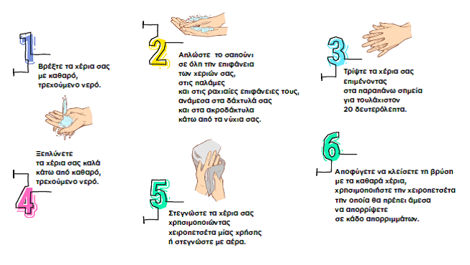
Υγιεινή των χεριών
Το απλούστερο και σημαντικότερο όπλο στην πρόληψη των νοσοκομειακών λοιμώξεων είναι η σωστή τήρηση των κανόνων υγιεινής των χεριών .

Slide 31
Υγιεινή των χεριών
Η Υγιεινή των χεριών πρέπει να εφαρμόζεται ακριβώς στο σημείο όπου πραγματοποιείται η φροντίδα του ασθενούς.
Κατά την διάρκεια της φροντίδας των ασθενών υπάρχουν 5 ενδείξεις που είναι καθοριστικές για την σωστή εφαρμογή της Υγιεινής των χεριών. («Τα 5 βήματα της Υγιεινής των χεριών»)
Η χρήση ενός αλκοολούχου αντισηπτικού είναι προτιμητέα γιατί κάνει την αντισηψία των χεριών εφικτή ακριβώς στο σημείο της φροντίδας του ασθενούς. Είναι μία διαδικασία που απαιτεί λιγότερο χρόνο ,είναι πιο αποτελεσματική και περισσότερο ανεκτή
Πρέπει να πλένεται τα χέρια σας με νερό και σαπούνι όταν αυτά είναι εμφανώς λερωμένα
Η σωστή εφαρμογή της Υγιεινής των χεριών απαιτεί να ακολουθούνται οι αντίστοιχες τεχνικές πλυσίματος και χρήσης αντισηπτικού διαλύματος

Slide 32
Τα 5 βήματα της Υγιεινής των χεριών

